Slide 1


PROGETTO OLTRE I CONFINI:
NOI CITTADINI D’EUROPA
Associazione La Viarte Onlus
ISIS "E. Mattei” Latisana – Lignano
29 marzo 2014
marilenabeltramini

Slide 2

PROGETTO: FINALITA’ E OBIETTIVI
Finalità
sviluppo di consapevolezza di diritti e doveri connessi alla cittadinanza attiva in dimensione europea anche ai fini delle scelte di studio e lavoro.
Obiettivi
Utilizzare le nuove tecnologie per conoscere le politiche europee per i giovani;
Interagire in gruppo con compagni ed educatori per confrontare immagini, aspettative ed eventuali stereotipi sull’UE, sulla cittadinanza attiva e sull’inter-cultura;
Sviluppare competenze di autoimprenditorialità e progettualità;
Costruire prodotti multimediali per diffondere proposte di cittadinanza europea.

Slide 3
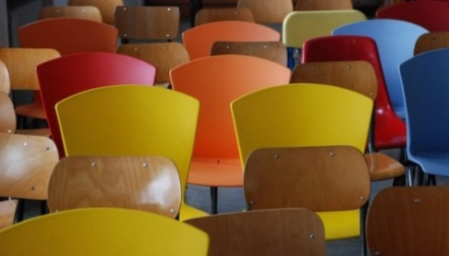
AGENDA
Cittadinanza attiva europea
Il nostro sistema di istruzione e la riforma
Base legale del nostro sistema di istruzione e suoi rapporti con le politiche dell’UE
Come conoscere i dati più aggiornati sui sistemi europei di istruzione?
Dove trovare i dati più significativi relativi ad altri sistemi scolastici sul livello scolastico cui apparteniamo?
Cittadinanza digitale e sistema di istruzione
Quali strumenti servono per tenersi aggiornati sulle opportunità di studio e lavoro?

Slide 4


CITTADINANZA ATTIVA EUROPEA
Che cosa significa?
perseguire gli obiettivi e valori collettivi
europei custoditi nei trattati
Anni europei
2013 “Anno europeo dei cittadini”
⇩
20° Anniversario
introduzione cittadinanza dell’UE
nel trattato di Maastricht
L’ Educazione alla Cittadinanza in Europa

Slide 5

ISTRUZIONE E DIMENSIONE EUROPEA
L’Europa dell’Istruzione.
Sviluppo e promozione della dimensione europea dell’educazione
⇩
«necessità di garantire, nel rispetto delle diverse esperienze locali e dell’autonomia scolastica, una efficace ed efficiente implementazione sul territorio delle opportunità offerte dalla cooperazione transnazionale.»
Opportunità : graduale costruzione di un cittadino europeo
consapevole, responsabile, democratico.
⇩
Progetti europei
⇨ confronto diretto di esperienze, di vita, di progetti
⇨ relazione con altri percorsi culturali
⇨ sperimentazione concreta modalità di interazione di matrice interculturale (identità-differenza, cooperazione, decentramento cognitivo e relazionale, superamento di stereotipi e pregiudizi, …)
La comunicazione e l'interazione fra cittadini europei:
conoscenza delle lingue comunitarie e linguaggi digitali

Slide 6


SISTEMA ITALIANO E RAPPORTI CON L’EUROPA
STATI MEMBRI: sovranità nel campo dell’istruzione e formazione professionale
UNIONE EUROPEA: Roma, 25 marzo 1957.
Trattato che istituisce la Comunità economica europea
⇨ Art. 3 «un contributo ad un'istruzione e ad una formazione di qualità e al pieno sviluppo delle culture degli Stati membri»
⇨Art. 128 «Su proposta della Commissione e previa consultazione del Comitato economico e sociale, il Consiglio fissa i principi generali per l’attuazione di una politica comune di formazione professionale che possa contribuire allo sviluppo armonioso sia delle economie nazionali sia del mercato comune.»
1986-1992: istruzione e formazione professionale aree di interesse specifico delle politiche e dei programmi dell’Ue per la realizzazione di uno mercato unico
Riluttanza degli Stati Membri per una politica comune che poteva invadere il campo delle politiche autonome nazionali in materia di istruzione.

Slide 7

VERSO MAASTRICHT
Necessità :
implementare politiche in Dimensione Europea
su base nazionale ed europea.
MODALITA’
Visite Studio Arion. Scambi professionali e mobilità dei formatori
Scambi ERASMUS. Confronto sistemi e mobilità
LINGUA Programma a supporto e sostegno dell’apprendimento linguistico
Stati Membri = accordi consensuali per un’azione collettiva.
7 febbraio 1992 – Trattato di Maastrict
Definizione delle competenze in materia di istruzione.
Art. 126 e Art. 127
Gli stati membri sono responsabili dell’insegnamento e dell’organizzazione dei propri sistemi educativi

Slide 8


DIVERSI ORIZZONTI
Metà Anni 80: crescente interesse per l’innovazione e la crescita attraverso l’istruzione
⇩
Professor Henri Janne (Ministro Belga dell’Istruzione)
graduale armonizzazione delle politiche educative
promozione dello studio delle lingue straniere
scambi di insegnanti e studenti (scuole e università)
modello di educazione permanente ⇨life-long learning
⇩
Resistenza degli Stati Membri:
l’armonizzazione NON viene accettata
si ribadisce la competenza degli Stati Membri in materia di istruzione.
L’istruzione in Europa
(02.30)
Lancio di Progetti comunitari continua ⇨interesse dell’Unione per il campo dell’istruzione.
20 luglio 1983: Risoluzione del Consiglio.
Importanza delle tecnologie per la formazione professionale.
Forme di intervento: Atti di cooperazione fra Stati Membri

Slide 9

ISTRUZIONE - UNIONE EUROPEA - FINALITA’
Art. 126-127
sviluppare la dimensione europea dell'istruzione,
con l'apprendimento e la diffusione delle lingue degli Stati membri;
favorire la mobilità degli studenti e degli insegnanti, promuovendo il riconoscimento accademico dei diplomi e dei periodi di studio;
promuovere la cooperazione tra gli istituti d'insegnamento;
sviluppare lo scambio di informazioni e di esperienze sui problemi comuni dei sistemi di istruzione degli Stati membri;
favorire lo sviluppo degli scambi di giovani e di animatori di attività socioeducative;
incoraggiare lo sviluppo dell'istruzione a distanza
facilitare l'adeguamento alle trasformazioni industriali, in particolare attraverso la formazione e la riconversione professionale;
migliorare la formazione professionale iniziale e la formazione permanente, per agevolare l'inserimento e il reinserimento professionale sul mercato del lavoro;
facilitare l'accesso alla formazione professionale ed a favorire la mobilità degli istruttori e delle persone in formazione, in particolare dei giovani;
stimolare la cooperazione in materia di formazione tra istituti di insegnamento o di formazione professionale e imprese;
sviluppare lo scambio di informazioni e di esperienze sui problemi comuni dei sistemi di formazione degli Stati membri

Slide 10

SISTEMA DI ISTRUZIONE ITALIANO
Sistema Italiano d’Istruzione – novità e opportunità
⇨ oggetto di ristrutturazione
due principi riformatori in contemporanea:
il principio di sussidiarietà, un ampio decentramento amministrativo che ha fatta salva l'autonomia didattica e organizzativa delle istituzioni scolastiche
la coerenza con gli orientamenti europei, miglioramento del livello formativo generale mediante l'innalzamento dei tassi di partecipazione alle attività di formazione nella prospettiva della life-long-learning.

Slide 11

ISTRUZIONE E FORMAZIONE PROFESSIONALE
Percorsi di istruzione-formazione professionale
Dal compimento del quindicesimo anno di età
è possibile intraprendere il percorso:
Alternanza scuola-lavoro : destinato a studenti della scuole secondarie di ogni ordine (licei, istituti tecnici, professionali e artistici) con propensione per le metodologie e gli ambienti di "apprendimento attivo".
Apprendistato : con cui e possibile raggiungere rispettivamente diplomi o qualifica.

Slide 12

ISTITUTO TECNICO ECONOMICO
Indirizzo: Amministrazione, Finanza e Marketing
Biennio comune + Triennio di specializzazione
Materie caratterizzanti
economia aziendale
diritto
economia politica.
Didattica
attività di laboratori
utilizzo le nuove tecnologie
COMPETENZE relative a
fenomeni economici nazionali e internazionali
norme civilistiche e fiscali
sistemi e processi aziendali
strumenti di marketing
prodotti assicurativi e finanziari e dell'economia sociale
ESPERIENZE PROFESSIONALIZZANTI
stage in azienda
contatti con il mondo del lavoro
CV europeo
INDIRIZZO che può TRARRE VANTAGGI DALLA DIMENSIONE EUROPEA DELL’EDUCAZIONE e dalla MOBILITA’

Slide 13

UNIONE EUROPEA E SISTEMI SCOLASTICI
Androulla Vassiliou, Commissario europeo responsabile per l'istruzione, la cultura, il multilinguismo e la gioventù
⇩
necessità di ampliare le opportunità di studio e di formazione all'estero dei giovani per una maggiore occupabilità
Esistono diverse tipologie e modelli di istruzione, i sistemi scolastici si differenziano da stato a stato.
In ogni paese aderente all’Unione Europea l’istruzione è suddivisa in vari livelli di insegnamento e allora
Come orientarsi nel mare di tutte le informazioni?
Europe at a glance
OCSE PISA
Dati OCSE - Pisa 2012
Eurydice
la rete fornisce informazione sui sistemi e le politiche di istruzione in Europa.
I dati che raccoglie si basano su 40 unità nazionali disseminate su 36 paesi che partecipano al Lifelong Learning Programme dell’Unione Europea.
Strutture dei sistemi europei

Slide 14
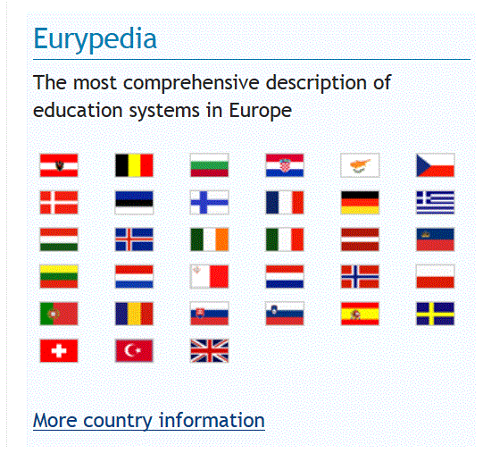

COME CONOSCERE I DIVERSI SISTEMI?
Eurydice
⇩
Eurypedia
sezione informativa
sui sistemi di istruzione
in Europa

Slide 15
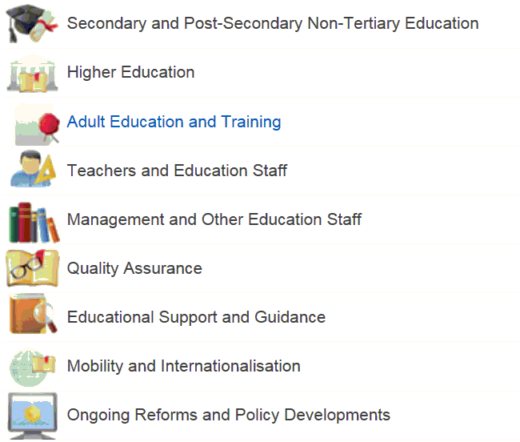



COME FARE?
EURYPEDIA
Scelgo lo strumento: Countries
Il sistema: Finland
Il Topic che mi interessa
Lo stesso topic
in un altro sistema scolastico
Prova con altri sistemi
Topic
Lo stesso topic in un altro sistema
Altre fonti di informazione Un’occhiata di sintesi (10:05)

Slide 16

STUDIARE ALL’ESTERO
Esperienze di internalizzazione del curriculum
Pre-requisiti
Conoscere e saper usare i linguaggi digitali
Conoscenza delle lingue
Chiarezza di intenti
Volontà di mettersi alla prova
Opportunità culturale e interculturale
Disponibilità ad affrontare le sfide
Towards a Mobility Scoreboard: Conditions for Learning Abroad in Europe 2014
⇩
«Cinque sono gli aspetti chiave (non sempre tutti presenti negli Stati Membri), che influiscono sulla scelta dei giovani di optare per un periodo di studio o di formazione all'estero: informazione e orientamento sulle opportunità di mobilità, portabilità dei sussidi agli studenti, conoscenza delle lingue, riconoscimento degli studi effettuati all'estero e sostegno agli studenti provenienti da contesti svantaggiati.»

Slide 17

CITTADINANZA DIGITALE
Nel XXI secolo per un pieno esercizio della cittadinanza il possesso della competenza digitale risulta determinante;
Strategia di Lisbona (del 2000)
Strategia Europa 2020 (del 2010)
La competenza digitale è la quarta delle otto competenze chiave per l’apprendimento permanente descritte nella Raccomandazione del Parlamento europeo e del Consiglio
del 18 dicembre 2006
Saper utilizzare con dimestichezza e spirito critico le tecnologie della società dell’informazione per il lavoro, il tempo libero e la comunicazione ed è supportata da abilità di base nelle TIC.
⇩
laboratorio di ricerca - comunicazione – conoscenza
palestra in cui “esercitare” il problem solving creativo e stimolare le capacità inferenziali
luogo di “ricerca e sperimentazione” che forma l’allievo ad essere “proattivo”.

Slide 18

MOBILITA’
Occasioni e opportunità . LLP
ERASMUS + Opportunità di mobilità per:
studenti, tirocinanti, insegnanti e altro personale docente, giovani per gli scambi di giovani, animatori giovanili e volontari
creare o migliorare partenariati tra istituzioni e organizzazioni nei settori dell’istruzione, della formazione e dei giovani e il mondo del lavoro
sostenere il dialogo e reperire una serie di informazioni concrete, necessarie per realizzare la riforma dei sistemi di istruzione, formazione e assistenza ai giovani
promuovere le competenze, e l'occupabilità, nonché a sostenere la modernizzazione dei sistemi d'istruzione, formazione e gioventù, il programma, della durata di sette anni, avrà una dotazione di bilancio di 14,7 miliardi di EURO, con un aumento del 40% rispetto ai livelli attuali.
EURES - European Employment Services – Servizi europei per l’occupazione
The European Job Mobility Portal
PLOTEUS servizio della Commissione europea, contiene informazioni sulle possibilità di studio e di formazione in tutta l'Europa: siti Internet degli istituti d'istruzione superiore, banche dati di corsi di formazione, scuole, ecc.
SCAMBI EUROPEI: Scambi europei nasce per dar voce alle numerose possibilità di mobilità giovanile presenti sia a livello europeo che extraeuropeo.

Slide 19
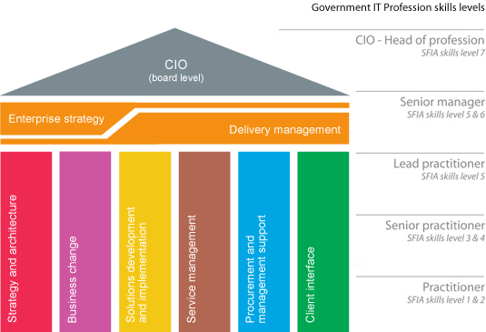
“YOU’LL NEVER WIN, IF YOU FIGHT THE FUTURE“- Jeff Bezos
Competences and competencies
Frequentare la scuola in un altro paese UE
Frequentare l’università nel Regno Unito
Why English?
Le competenze linguistiche: cifre chiave
Principali risultati:⇦ motivazione- exposure –
progetti internazionali – risorse- dotazioni
tecnologiche
Why ICT? - Cifre chiave sull'utilizzo delle TIC per l'apprendimento e l'innovazione nelle scuole in Europa - 2011
esame competenze chiave europee
promozione abilità trasversali
ruolo delle TIC nel processo apprendimento-insegnamento
strategie degli Stati Membri per la formazione e il sostegno agli insegnanti

Slide 20


DA SEMPRE …
IL SOGNO DEGLI STUDENTI EUROPEI
“Il nostro sogno è costruire un'Europa
della conoscenza e del benessere,
spazio di opportunità, innovazione e ricerca.
Solo un'Europa con una efficace politica estera e di difesa comune sarà competitiva e pronta ad affrontare le sfide della globalizzazione.” Dichiarazione Finale del Campus degli Studenti europei
Qualità dell’istruzione e della formazione (Commissione)
E il tuo?
Quale è il sogno che puoi cominciare
a realizzare da adesso?

Slide 21
GRAZIE
PER
L’ ATTENZIONE
marilenabeltramini@alice.it
mb@marilenabeltramini.it
www.marilenabeltramini.it

